Slide 1
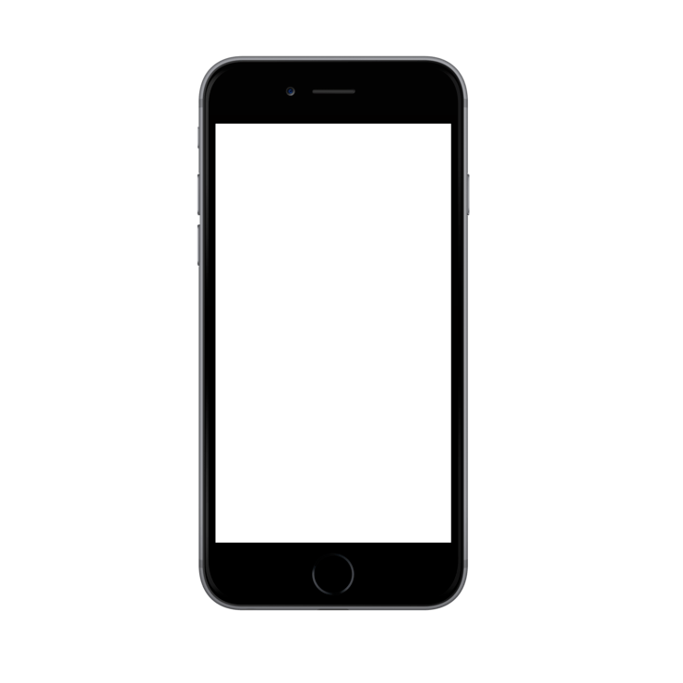
Menu
Welcome to FÜD
Algemene aanbevelingen
Restaurant of gerecht
Restaurant of gerecht
Restaurant of gerecht
Restaurant of gerecht

Slide 2
Welcome to FÜD
Home
Bestellingen
Nummer veranderen
Ingelogd
Gerecht
Gerecht
Gerecht
Gerecht
Sign out

Slide 3
Welcome to FÜD
Naam Restaurant
Naam gerecht
Bezorgtijd
Allergenen
Afbeelding
Prijs
Betalen

Slide 4
Welcome to FÜD
Betaalscherm

Slide 5
Welcome to FÜD
Melding betaling afgerond
Home

Slide 6
Welcome to FÜD
Actieve bestellingen
Bestelling
Resterende tijd
Bedrag
Bestelling
Resterende tijd
Bedrag
Overige bestellingen
Bestelling
Bedrag
Bestelling
Bedrag

Slide 7
Welcome to FÜD
Oude nummer
Nieuwe nummer
Herhaal nieuwe nummer
Wijzig

Slide 8
Welcome to FÜD
Melding nummer gewijzigd
Home

